Slide 1
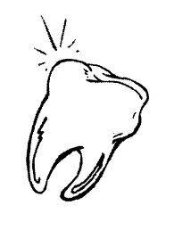
patologías más frecuentes del aparato estomatognático

Slide 2
PERIODONTITIS
DEFINICIÓN
La periodontitis (piorrea) aparece cuando la gingivitis se propaga a las estructuras que sostienen el diente, es una de las causas principales del desprendimiento de los dientes en los adultos y es la principal en las personas de mayor edad.
ETIOLOGIA
La mayoría de los casos de periodontitis son la consecuencia de una acumulación prolongada de placa bacteriana y sarro entre los dientes y las encías, favoreciendo así la formación de oquedades profundas entre la raíz del diente y el hueso subyacente. Estas oquedades acumulan placa bacteriana en un ambiente sin oxígeno, que estimula el crecimiento de bacterias. Si el proceso continúa, el maxilar adyacente a la oquedad finalmente se va destruyendo hasta que el diente se afloja.

Slide 4
Gingivitis
DEFINICIÓN La gingivitis esuna forma de enfermedad periodontal que se presenta cuandouna inflamacióne infeccióndestruyen el tejido de soporte de los dientes,incluyendo la gingiva (encías), los ligamentos periodontales ylos alvéolos dentales (hueso alveolar). Las encías inflamadas duelen, se hinchan y sangran fácilmente.
ETIOLOGIA La gingivitis es causada por los efectos a largo plazo de los depósitos de placa.
Alguna de otras cosas que la provocan son :
El embarazo, (debido a los cambios hormonales que aumentan la sensibilidad de las encías)
La pubertad
La diabetes no controlada
Los fármacos anticonceptivos, pastillas anticonceptivas
lesión o trauma en las encías, incluyendo el cepillado y el uso de seda dental demasiado fuerte.
La mala oclusión de los dientes (dientes desalineados). Etc

Slide 6
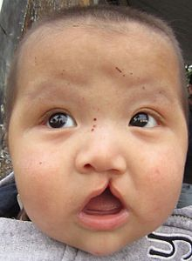
LABIO LEPORINO Y PALADAR HENDIDO
El labio leporino y el paladar hendido se desarrollan en la etapa temprana del embarazo, cuando los lados del labio y del paladar no se fusionan como deberían. Es también importante saber que la mayoría de los bebés que nacen con una hendidura son sanos y no tienen ninguna otra anomalía congénita.

Slide 7
Labio leporino
El labio leporino es una anomalía en la que el labio no se forma completamente durante el desarrollo fetal. El grado del labio leporino puede variar enormemente, desde leve (muesca del labio) hasta severo (gran abertura desde el labio hasta la nariz). El labio leporino recibe distintos nombres según su ubicación y el grado de compromiso del labio. Una hendidura en un lado del labio que no se extiende hasta la nariz se denomina unilateral incompleta. Una hendidura en un lado del labio que se extiende hasta la nariz se denomina unilateral completa. Una hendidura que compromete ambos lados del labio y que se extiende y compromete la nariz se denomina bilateral completa.

Slide 8
MUCOSITIS
Definición
Es la hinchazón, irritación y ulceración de las células mucosas que revisten el tracto digestivo. Puede desarrollarse desde la boca hasta el ano
Etiología de la mucositis
Es un efecto secundario de las quimioterapias y es causado por que los agentes de la quimioterapia no distinguen entre las células saludables y las células cancerosas, por lo tanto las células del tracto digestivo pueden ser destruidas con más facilidad ya que estas se reproducen más rápidamente y con más facilidad que el resto de las células del cuerpo, por lo tanto se desintegra el revestimiento de protección. La mucositis se puede complicar con la presencia de náuseas y vómitos.
Signos y síntomas de la mucositis
- Atípica a los alimentos muy fríos o muy calientes.
- Sequedad inusual de la boca.
- Fiebre.

Slide 9
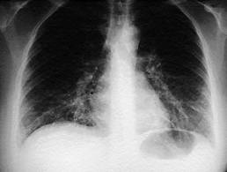
NEUMONÍA POR MYCOPLASMA PNEUMONIAE
DEFINICIÓN
Es una enfermedad respiratoria (pulmonar) causada por una bacteria llamada mycoplasma pneumoniae.
ETIOLOGÍA
Generalmente se presenta en niños mayores y adultos. Las personas más propensas a adquirir esta enfermedad son aquellas que tienen contacto o que son más cercanas a áreas concurridas como escuelas y hogares de personas abandonadas.
SIGNOS Y SÍNTOMAS
- Dolor de cabeza - Fiebre puede ser alta - Escalofríos - Sudoración excesiva - Tos: generalmente seca, sin flema ni sangre. - Dolor en el pecho - Irritación de la garganta

Slide 10
ENFERMEDAD DE LAS TRINCHERAS
DEFINICIÓN
La enfermedad de las trincheras (infección de Vincent, gingivitis ulcerosa necrosante aguda) es una infección dolorosa, no contagiosa, de las encías que causa dolor, fiebre y cansancio. El término enfermedad de las trincheras proviene de la Primera Guerra Mundial, cuando muchos soldados en las trincheras contraían la infección. La escasa higiene bucal suele contribuir al desarrollo de la infección, lo mismo que el estrés físico o emocional, una dieta escasa o debida a que se duerme poco. La infección se presenta muy a menudo en personas con gingivitis simples, enfrentadas a un problema que les produce tensión nerviosa como, por ejemplo, los exámenes de estudios o el cambio de trabajo. Este proceso es más frecuente en los fumadores que en los no fumadores.
SÍNTOMAS Por lo general, la enfermedad de las trincheras comienza repentinamente con dolor en las encías, una sensación de malestar y cansancio general. También provoca halitosis (mal aliento). Los extremos de las encías entre los dientes se erosionan y se cubren de una capa gris de tejido muerto. Las encías sangran con facilidad y duelen al comer y tragar. A menudo, los ganglios linfáticos del cuello debajo de la mandíbula se inflaman y aparece algo de fiebre.

Slide 12
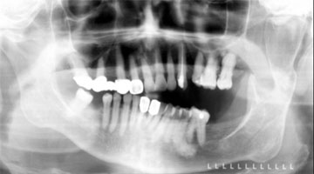
HIPERPLASIA CONDILAR DEFINICIÓN Es una alteración que se caracteriza por el crecimiento excesivo y progresivo que afecta el cóndilo, cuello, cuerpo y la rama mandibular. Es una enfermedad auto limitante y deformante, porque el crecimiento es desproporcionado desde antes de terminar el crecimiento general del individuo y continúa cuando aquel ha concluido.

Slide 13
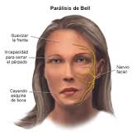
PARALISIS FACIAL DE BELL
DEFINICIÓN
La parálisis de Bell es un episodio de debilidad o parálisis de los músculos faciales sin explicación, el cual comienza repentinamente y empeora de tres a cinco días.
ETIOLOGIA
Esta enfermedad, puede padecerla cualquier persona a cualquier edad, pero ocurre con más frecuencia en las mujeres embarazadas y en las personas con diabetes, influenza, un resfrío o cualquier otra dolencia de las vías respiratorias superiores.

Slide 14
PARALISIS FACIAL PERIFERICA
DEFINICION Parálisis: Es una pérdida o disminución de los movimientos que se dan en una o varias partes del cuerpo, producidas por la infección propia del músculo o bien por causas neurológicas. Nervio facial: Es un nervio motor que emite una raíz sensitiva, el intermediario de Wrisberg, por lo tanto es un nervio mixto.
Causas evidentes: Generales: Traumatismos: sobre todo las fracturas del peñasco y las fracturas de la base de cráneo. Regionales: pueden observarse parálisis faciales espontáneas, por ejemplo en las enfermedades de la Mastoides o del Peñasco, estas lesiones provocan habitualmente una parálisis definitiva del nervio por compresión o neuritis
Locales: corresponde mencionar las parálisis faciales de origen dentario.

Slide 16
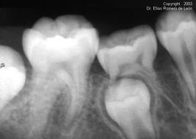
ANQUILOSIS
DEFINICIÓN La anquilosis temporo-mandibular, es la fusión ósea, fibrosa o cartilaginosa de las superficies que conforman la articulación: cavidad glenoidea del temporal-cóndilo mandibular. La anquilosis puede presentarse en periodo de crecimiento o después de completado este, afectando la función mandibular y en ocasiones estética facial.
ETIOLOGIA Su causa puede ser una infección previa o una hemartrosis, producida por traumatismo, por degeneración articular, o por cirugía. En la anquilosis ósea no hay movimiento mandibular y en la fibrosa, los movimientos de apertura están limitados y los excéntricos totalmente abolidos.

Slide 17
PERIODONTITIS JUVENIL:
La periodontitis juvenil localizada (PJL) ocurre en adolescentes y se caracteriza por la rápida pérdida del hueso alrededor de los dientes permanentes. De manera irónica, los jóvenes con PJL forman muy poca placa dental o sarro. La periodontitis juvenil generalizada es considerada, por lo general, una enfermedad de adultos jóvenes, aunque puede iniciarse cerca de la pubertad. Se caracteriza por inflamación marcada y fuerte acumulación de placa y sarro. Las bolsas se pueden formar alrededor de los dientes afectados, llenándose de infección. Si no es tratada oportunamente, la infección puede conducir a la pérdida de hueso, lo que hace que los dientes se aflojen.

